Slide 1
Etude indicateurs égalité F/H
Olivier PONS
Reskilling Data Analyste
07/08/2024

Slide 2
Présentation des données
Pour cette étude nous avons récupérer les données du SIRH.
Un fichier csv contenant les salariés.
Un fichier csv contenant les informations professionnelles
Un fichier csv contenant les informations de rémunération

Slide 3
Collecte, agregation, anonimistation
Les 3 fichiers ont été mis en entrée du logiciel Knime.
Ce logiciel permet d’automatiser le traitement des données.
Ensuite nous avons réunis ces 3 fichiers en se servant comme clés de l’id_personnel.

Slide 4
RGPD et anonimistation
Les 5 principes RGPD :
Principe de licéité, loyauté et transparence
Principe de limitation des finalités
Principe de minimisation des données
Principe d’exactitude
Principe de conservation
La première chose faites dans ce traitement a été de supprimer les nom/prénom et numéro de téléphone. Ces données sont des données personnelles, ensuite j’ai calculé l'âge et j’ai supprimé la date de naissance, et dans un dernier temps j’ai établi une plage de salaire plutôt que le salaire exact d’une personne. De cette façon il n’est pas possible de retrouver une personne unique avec les informations fournit.

Slide 5
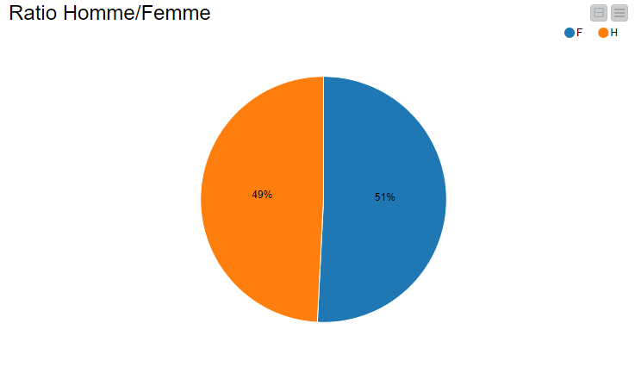
Etudes effectif H/F
Ce premier graphique montre que l’égalité homme femme est quasiment respecté dans la société un léger déséquilibre en valeur 184 Femmes pour 190 Hommes

Slide 6
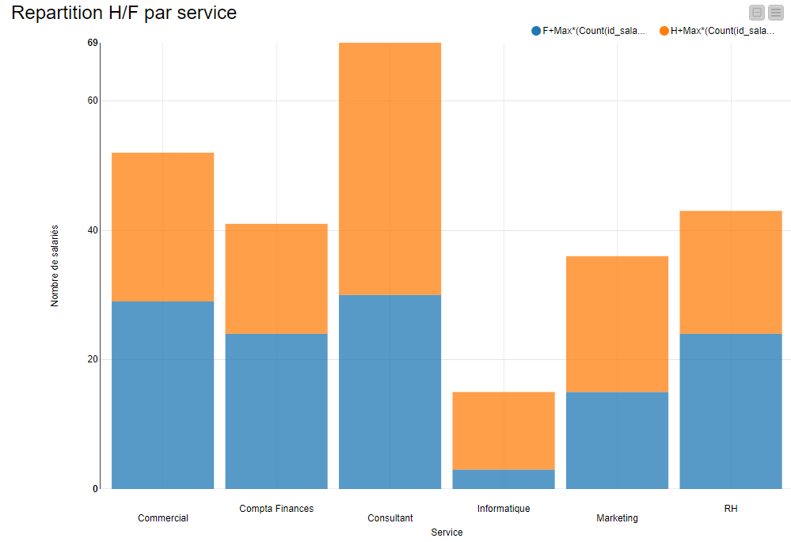
Répartition H/F dans les services
Cet indicateur me semblait intéressant pour voir la répartition homme femme au sein de chaque service, Si globalement la répartition est plutôt égale, par service ce n’est plus du tout pareil.
On voit un énorme déséquilibre au service informatique (3 femmes pour 12 hommes) alors que les services RH, compta et commercial compte plus de femmes.

Slide 7
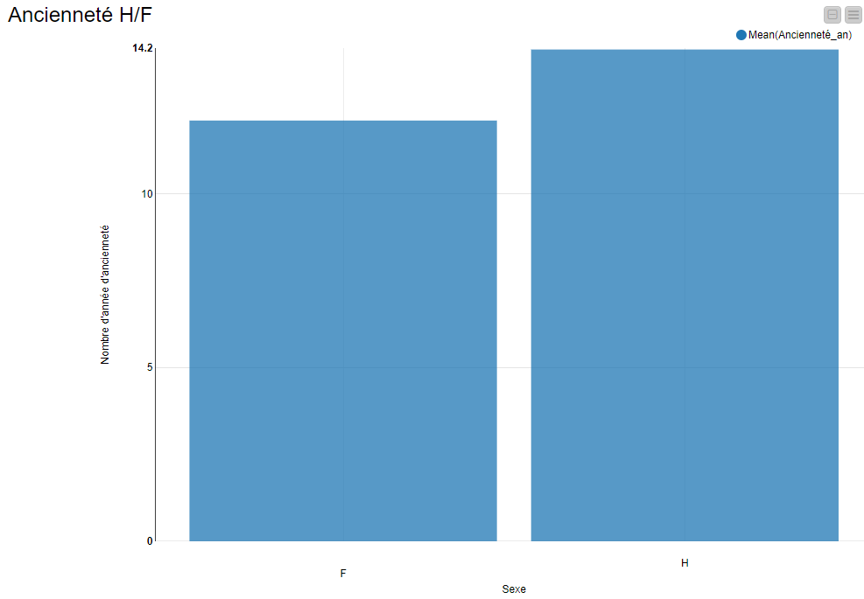
Ancienneté H/F
Cet indicateur permet de voir s’i y a une différence marquante sur la longévité dans l’entreprise, pour nous une moyenne de deux ans d’écart entre les hommes et les femmes.

Slide 8
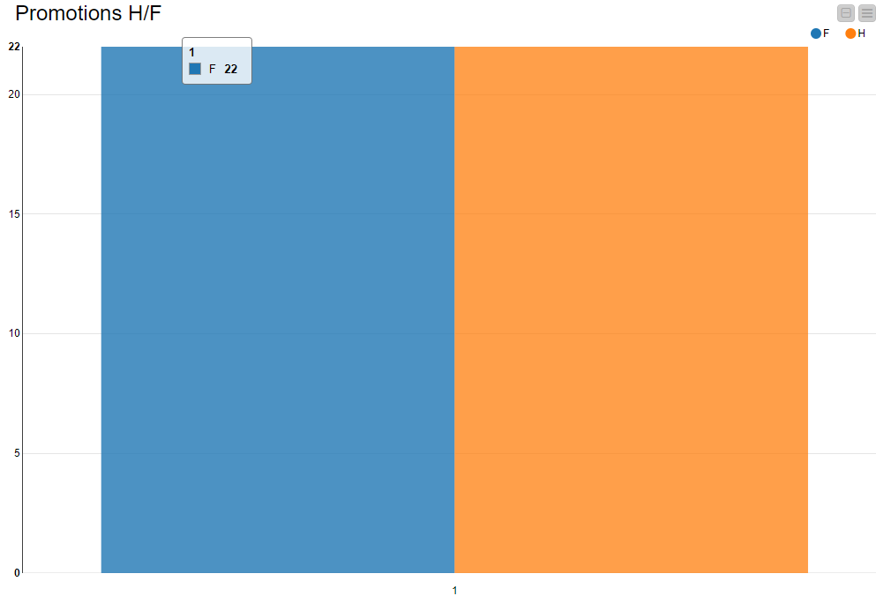
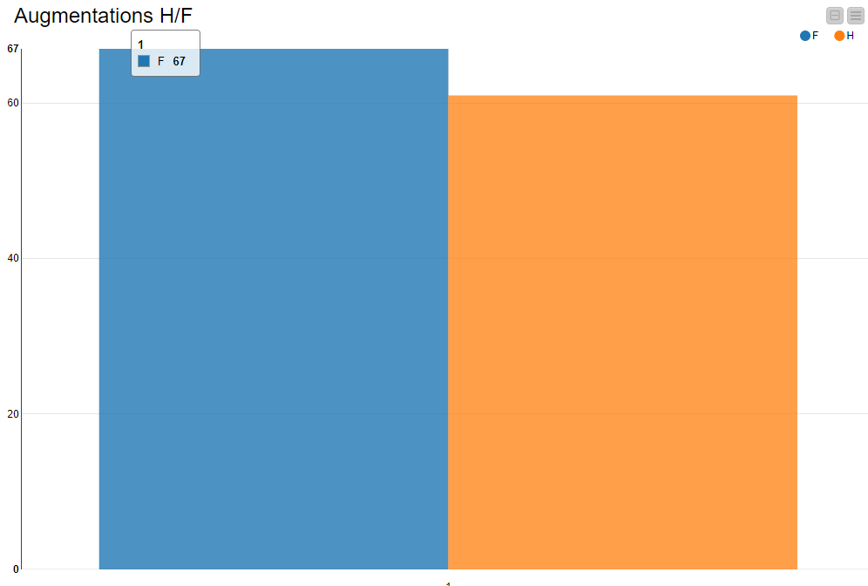
Augmentation et promotion H/F
Au niveau des promotions égalité parfaite entre les hommes et les femmes
Au niveau des augmentation les Femmes ont été un peu plus augmentées que les hommes (67 pour 61)

Slide 9
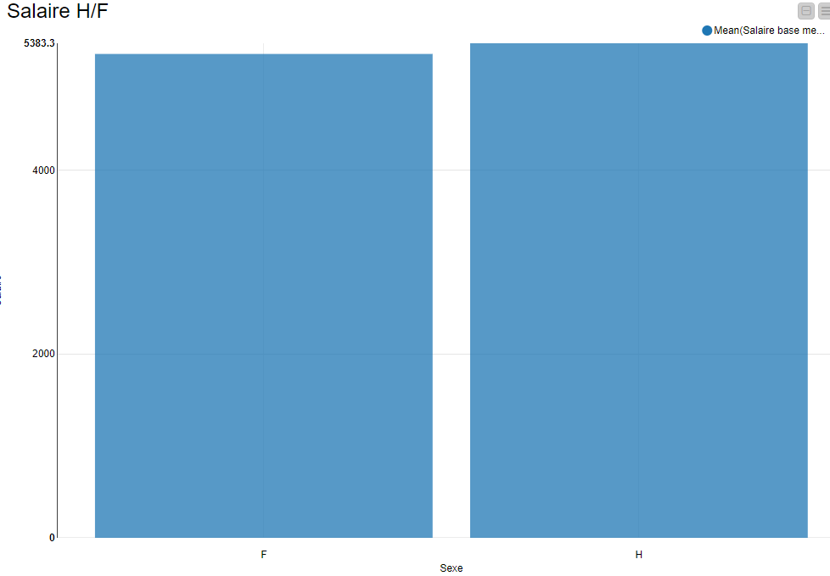
Salaire H/F
J’ai enfin voulu connaitre en moyenne la différence de salaire entre les hommes et les femmes. Le salaire moyen des hommes est plus élevé d’une centaine d’euro par rapport aux femmes

Slide 10
Calcul du score
Afin d’évaluer la performance de la société en termes d’égalité homme femme j’ai créé une échelle de valeur :
Niveau d’évaluation : aucune différence (1) , différence légère (2), différence modérée (3), différence importantes (4)
Pondération :
la proportion d'homme et de femme dans la société : 70%
la différence de salaire : 70%
le nombre de promotion : 50%
le nombre d'augmentation : 50%
la répartition par service : 10%
l'ancienneté : 10%
Résultats :
la proportion d'homme et de femme dans la société : 2 – 70% = 1,4
la différence de salaire : 2 – 70% = 1,4
le nombre de promotion : 1 – 50% = 0,5
le nombre d'augmentation : 2 – 50% = 1
la répartition par service : 3 – 10% = 0,3
l'ancienneté : 2 – 10% = 0,2
Résultat = 4,8

Slide 11
Recommandation
Il faudrait dans un premier dans rééquilibrer la proportion H/F par service, il n’est pas normal qu’il y ai une telle différence dans des services « réputé féminin » ou « masculin »
Réévaluer légèrement le salaire des femmes, ou prévoir une autre étude pour affiner quels sont les postes ou les femmes sont bien moins rémunérer que les hommes.

